Slide 1
¯^vMZ

Slide 2
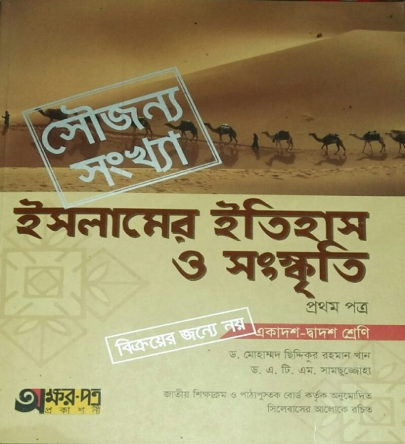
পরিচিতি
চামেলি আফরোজ
প্রভাষক:
ইসলামের ইতিহাস ও সংস্কৃতি
সফিউদ্দিন সরকার একাডেমী এন্ড কলেজ
মোবাইল নং:01711565687
শ্রেণিঃ একাদশ
বিষয়ঃ ইসলামের ইতিহাস ও সংস্কৃতি ১ম পত্র
অধ্যায়ঃ দ্বিতীয়
সময়ঃ ৩০ মিনিট

Slide 3
ছবিতে আমরা কি দেখতে পাচ্ছি?

Slide 4
আমরাপরাজিত সৈনিকদের ছবি দেখতে পাচ্ছি।

Slide 5
শিখন ফল
শিখন ফল
১। উহুদ যুদ্ধের ঘটনা ব্যাখ্যা করতে পারবে ।
২। উহুদ যুদ্ধের কারণ বর্ণনা করতে পারবে ।
৩। উহুদ যুদ্ধের গুরুত্ত্ব বর্ণনা করতে পারবে ।

Slide 6
ছবিতে আমরা কি দেখতে পাচ্ছি?

Slide 7
ছবিতে আমরা কি দেখতে পাচ্ছি?

Slide 8
পাঠ শিরোনাম
‘উহুদের যুদ্ধ’
The Battle of Uhud

Slide 9
ছবিতে আমরা কি দেখতে পাচ্ছি?

Slide 10
ছবিতে আমরা কি দেখতে পাচ্ছি?

Slide 11
ছবিতে আমরা কি দেখতে পাচ্ছি?

Slide 12
ছবিতে আমরা কি দেখতে পাচ্ছি?

Slide 13
ছবিতে আমরা কি দেখতে পাচ্ছি?

Slide 14
ভূমিকা
ইসলামের প্রথম যুদ্ধ বদরের যুদ্ধে কুরাইশগণ আর্থিক,সামরিক ও রাজনৈতিক দিক দিয়ে খতিগ্রস্ত হয়েছিল। মক্কার কুরাইশ নেতা বীর আবুজেহেল ও উতাবা প্রাণ হারিয়েছিল। পরাজিত কুরাইশ দলপতি আবু সুফিয়ান প্রতিজ্ঞা করেন যে, পরাজয়ের প্রতিশোধ গ্রহণ না করে নারী অথবা তৈল স্পর্শ করবেন না। মদিনার প্রাধান্য এবং ইসলামের রাজনৈতিক,ধর্মিয়, সামাজিক ও অর্থনৈতিক সমৃদ্ধি দেখে মক্কার কুরাইশগণ আর্থ-সামাজিক ও রাজনৈতিক কর্তৃত্ব হারানোর আশংকায় দিশেহারা হয়ে আধিপত্য লাভের প্রতিযোগিতার যুদ্ধে অনিবার্য জড়িয়ে পড়ে।

Slide 15
যুদ্ধের-কারণ
১- প্রতিশোধ গ্রহণের সর্বাত্বক প্রচেষ্টা
২- উমাইয়া ও হাশেমীদের মধ্যে শএুতা
৩- উহুদের যুদ্ধে কবি ও নারীদের উত্তেজনাপূর্ণ কুমন্ত্রনা
৪- আবু সুফিয়ানের শপথ

Slide 16
একক কাজ
উহুদ যুদ্ধে মুসলমানদের পরাজয়ের কারণ বর্ণনা কর।

Slide 17
যুদ্ধের ঘটনা
মক্কার কুরাইশ নেতা আবু সুফিয়ান ৬২৫ খ্রীস্টাব্দের ১১ই মার্চ, ২০০ অশ্বারোহী, ৭০০ বর্মধারী সশস্ত্র সৈন্য নিয়ে মদিনা আক্রমনের জন্য রওনা হন। ২০শে মার্চ মদিনার পাঁচ মাইল পশ্চিমে উহুদ উপত্যকায় কুরাইশ বাহিনী সমবেত হলে মুহম্মদ (সঃ) অনিচছা সত্বেও ১০০ জন বর্মধারী , ৫০ জন তীরন্দাজ সৈন্যসহ মাত্র ১০০০ সৈন্য নিয়ে শত্রুর মোকাবিলায় অগ্রসর হন। পথিমধ্যে মুনাফেক আব্দুল্লাহ বিন উবাই তার ৩০০ জন সৈন্য নিয়ে পলায়ন করলে মাত্র ৭০০ মুসলিম সৈন্য নিয়ে যুদ্ধে অংশগ্রহণ করেন। মহানবী উহুদ পাহাড়ের গোলাকার অংশের বাইরে থেকে যুদ্ধ করার পরিকল্পনা এবং সেভাবে সৈন্য সমাবেশ করেন। মুসলিম শিবিরের পিছনে বাম পাশে একটি গিরিপথ ছিল। পিছন দিক থেকে শত্রুর আক্রমণ প্রতিহত করার জন্য মহানবী (সঃ) হযরত আব্দুল্লাহ ইবনে যুবায়েরের নেতৃত্বে ৫০ জন তীরন্দাজ সৈন্যকে গুরুত্বপূর্ণ গিরিপথের প্রহরায় নিযুক্ত করেন। পরবর্তী নির্দেশ না পাওয়া পর্যন্ত স্থান ত্যাগ করতে নিষেধ করেন।

Slide 18
ছবিতে আমরা কি দেখতে পাচ্ছি?

Slide 19
যুদ্ধের ঘটনা
২৩ মার্চ, ৬২৫ খ্রীষ্টাব্দে যুদ্ধ শুরু হলে প্রথম দিকে মুসলিম বাহিনী সাফল্য লাভ করলে শত্রু বাহিনী পরাজিত হয়ে যুদ্ধক্ষেত্র হতে পলায়ন শুরু করেন। যুদ্ধের প্রাথমিক জয়ে উল্লাসিত মুসলিম বাহিনী গিরিপথ ছেড়ে গণিমতের মাল সংগ্রহে ব্যস্ত হয়ে পড়ে। এই সুযোগে কুরাইশ সেনাপতি খালিদ- বিন- ওয়ালিদ পিছন দিক থেকে অতর্কিত আক্রমণ করে মুসলিম বাহিনীকে ছত্রভঙ্গ করে পলায়ন করতে বাধ্য করে। যুদ্ধক্ষেত্রে মহানবী (সঃ) হযরত আবু বকর, উমর, আলী (রাঃ)-সহ বহু সাহাবি আহত হন এবং স্বয়ং মহানবী (সঃ)-এর দুটি দাত মোবারক ভেঙে যায়। এ যুদ্ধে বীরকেশরী হযরত আমীর হামজা (রাঃ) –সহ ৭০ জন মুসলিম যোদ্ধা শহীদ হন। আবু সুফিয়ানের স্ত্রী হিন্দা হামজা (রাঃ)- এর হৃতপিন্ড চর্বণ করে ইতিহাসে নিষ্ঠুরতার পরিচয় দেন।

Slide 20
ছবিতে আমরা কি দেখতে পাচ্ছি?

Slide 21
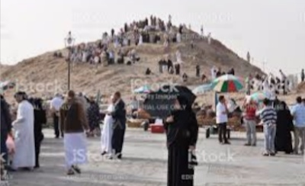
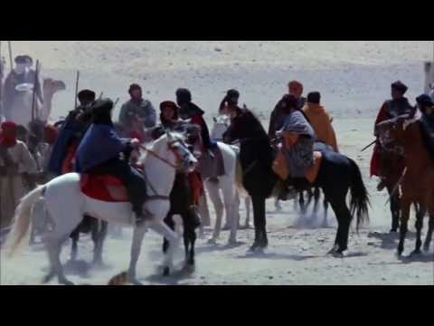
মহানবীর শিবির
মুসলিম শিবির
গিরিপথ পাহারায়

Slide 22
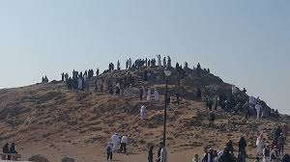
আবু সুফিয়ানের শিবির
কুরাইশ শিবির

Slide 23
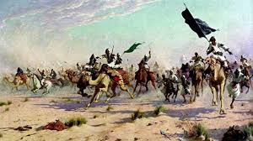
উহুদের যুদ্ধ
মুসলিম সৈন্য
কুরাইশ সৈন্য

Slide 24
ছবিতে আমরা কি দেখতে পাচ্ছি?

Slide 25
দলীয় কাজ
উহুদ যুদ্ধের ঘটনা বর্ননা কর।

Slide 26
উহুদ যুদ্ধের ফলাফল
প্রথম দিকে মুসলিমরা সুবিধা জনক স্থানে থাকলেও এক পর্যায়ে যুদ্ধের নিয়ন্ত্রন কুরাইশদের হাতে চলে যায়। বিশৃংখল অবস্থায় পড়ে যাওয়া মুসলমানরা এর পর পর্বতে জমায়েত হতে সক্ষম হয়। কুরাইশরা আর অগ্রসর হয়নি এবং যুদ্ধক্ষেত্রে বিজয়ীদের তিনদিন অবস্থানের তৎকালীন রীতি পালন না করে ফিরে যায়। ফলে শেষ পর্যায়ে মুসলমানদের তুলনামুলক বেশী খয়ক্ষতি ও কুরাইশদের সুবিধাজনক অবস্থান সত্তেও যুদ্ধের ফলাফল অমিমাংসিত রয়ে যায়।

Slide 27
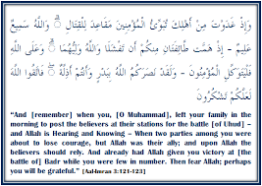
ছবিতে আমরা কি দেখতে পাচ্ছি?

Slide 28
জোড়ায় কাজ উহুদ যুদ্ধের গুরুত্ব আলোচনা কর

Slide 29
আবু সুফিয়ানের স্ত্রী হিন্দার নৃশংসতা

Slide 31
ছবিতে আমরা কি দেখতে পাচ্ছি?

Slide 32
মূল্যায়ণ
১)উহুদ যুদ্ধে কুরাইশ নেতা কে ছিলেন?
ক)আব্দুল্লাহ বিন উবাই
খ)খালিদ বিন ওয়ালিদ
গ)আবু জাহেল
ঘ)আবু সুফিয়ান
২)উহুদ যুদ্ধে মুসলমানদের পরাজয়ের কারন-
!)নেতার প্রতি আনুগত্যহীনতা
!!)গনিমতের প্রতি লোভ
!!!)প্রতিকুল আবহাওয়া
ক)!ও!! খ)!!ও!!! গ)! ও !!! ঘ) !,!!,!!!

Slide 33
মূল্যায়ন
১। উহুদ যুদ্ধে মুসলমানদের সৈন্য সংখ্যা কত ছিল ?
২। উহুদ যুদ্ধে রাসুল (সঃ) গিরি পথে কতজন সৈন্য মোতায়েন করেছিলেন ?
৩।উহুদ যুদ্ধে জয়-পরাজয় কি হয়েছিল ?

Slide 34
বাড়ির কাজ
“উহুদ যুদ্ধে মুসলমান এবং কুরাইশদের জয়-পরাজয় সমান-সমান।” আলোচনা কর।

Slide 35
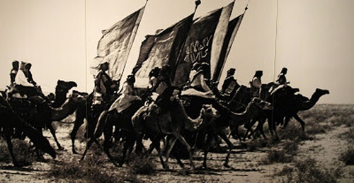
ধন্যবাদ
The Battle of Uhud

